Slide 1

AVANCE DE OBRA – JUNIO 2022

Slide 2
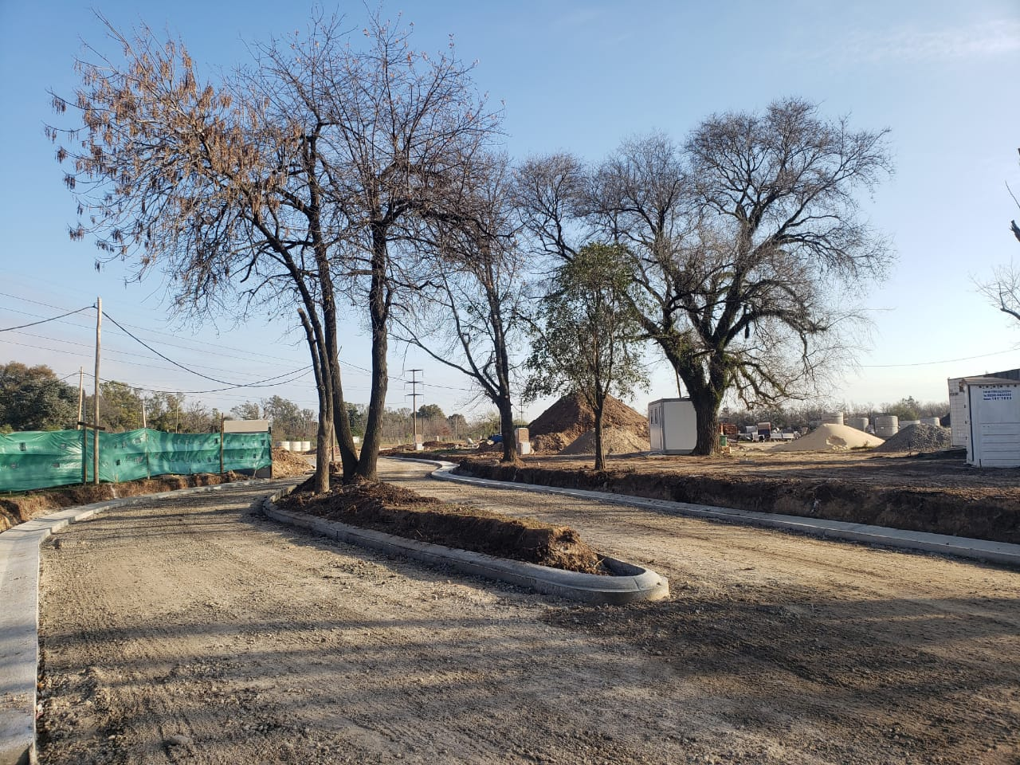
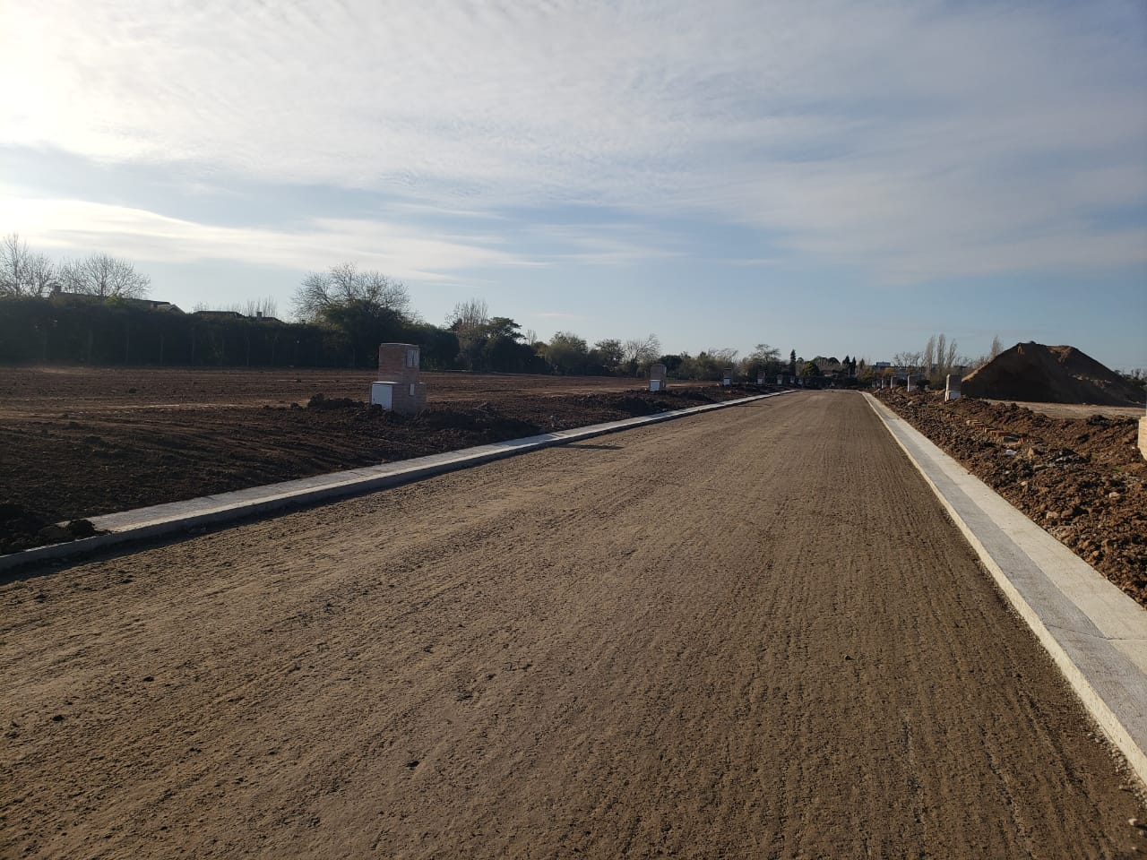
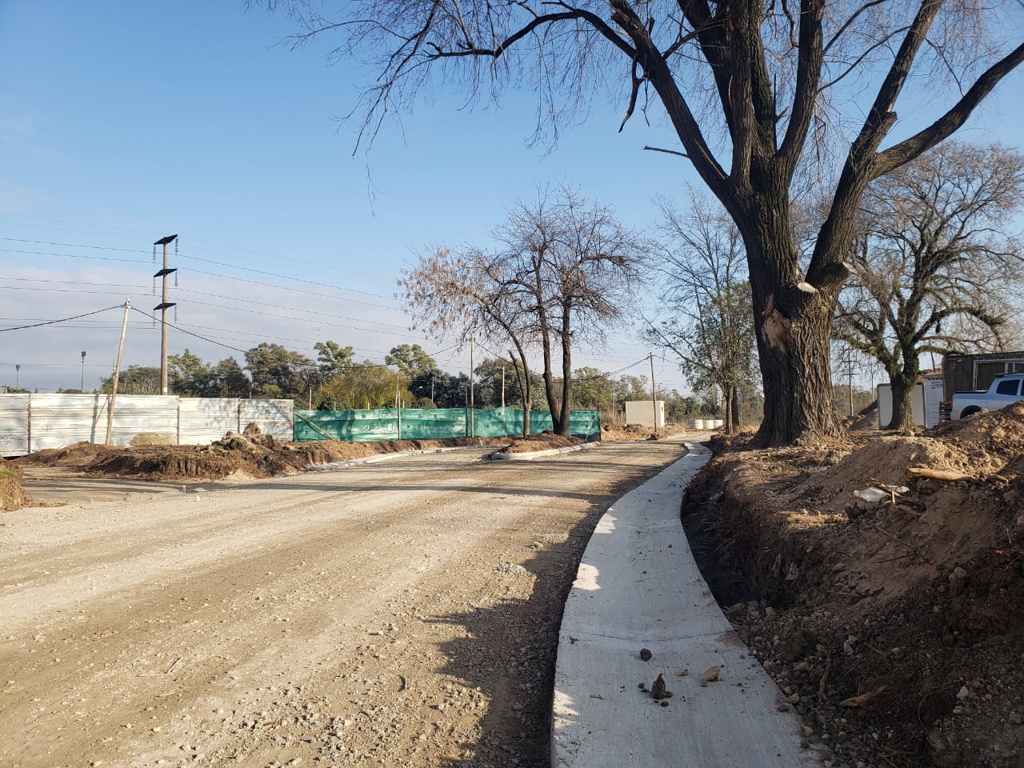

NOVEDADES:
Se dieron comienzo a las obras de los edificios del sector social y deportivo.
Se agregaron 2 canchas de paddle y más cocheras de cortesía.
Se independizó el ingreso de camiones respecto al de vehículos particulares.
Se adelantará la compra de los árboles para las calles internas del barrio, de modo de poder efectuar la plantación en los meses de septiembre/octubre y así ganar un año de crecimiento.
A través de una gestión realizada ante la empresa Transportadora Gas del Norte, se logró el reintegro de los gastos incurridos para el retiro de la cañería encontrada en el predio (comunicado en el informe anterior).
AVANCE DE OBRA – JUNIO 2022

Slide 3

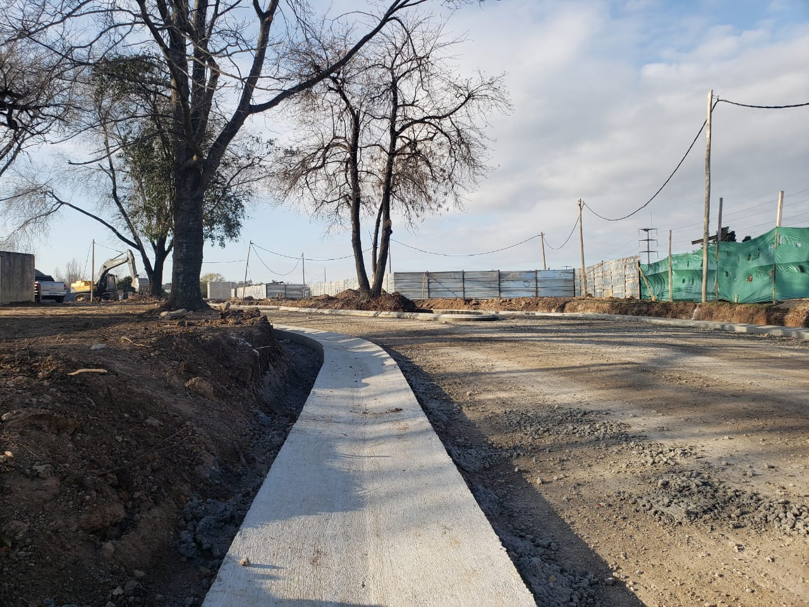
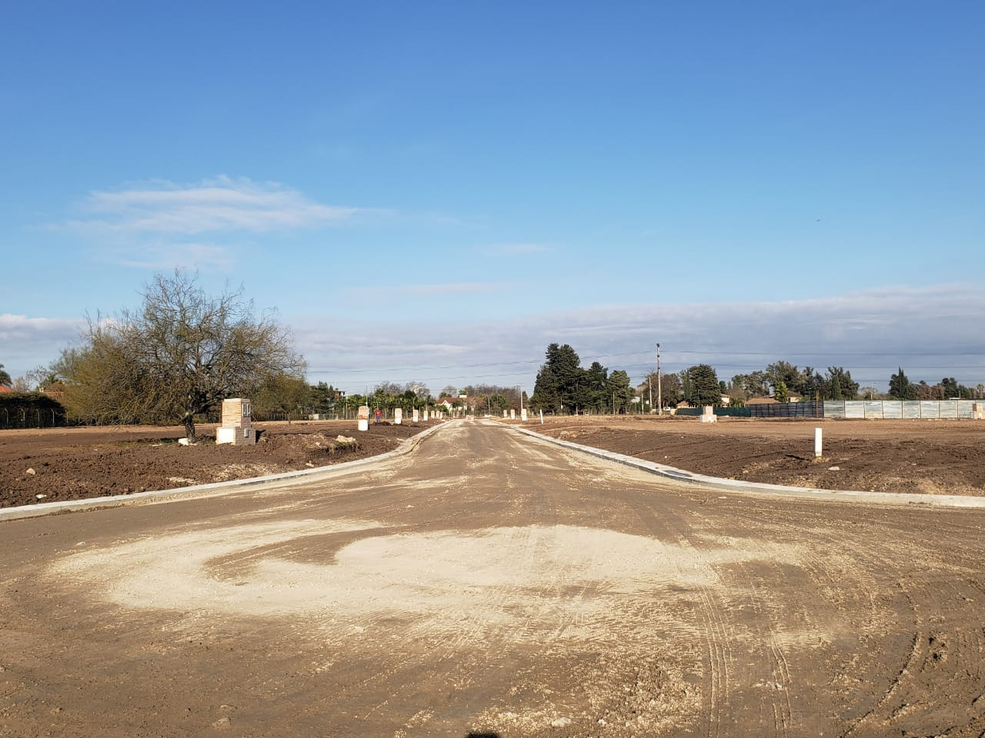
Inicio de obras de infraestructuras: 30/8/21 - Fin de obra estimado actualizado: 30/7/23
Inicio de obras sector social y deportivo: 23/5/21 – Plazo estimado de obra: 14 meses.
Próximas contrataciones/compras:
Limpieza y reacondicionamiento zanja calle Oliden (desde el barrio al arroyo El Pinazo).
Compra de árboles a plantarse en calles internas.
Cambio y/o adecuación del cerco sobre calle Oliden.
Carpinterías de aluminio, herrerías, pisos, revestimientos, artefactos sanitarios y griferías del sector social.
AVANCE DE OBRA – JUNIO 2022

Slide 4
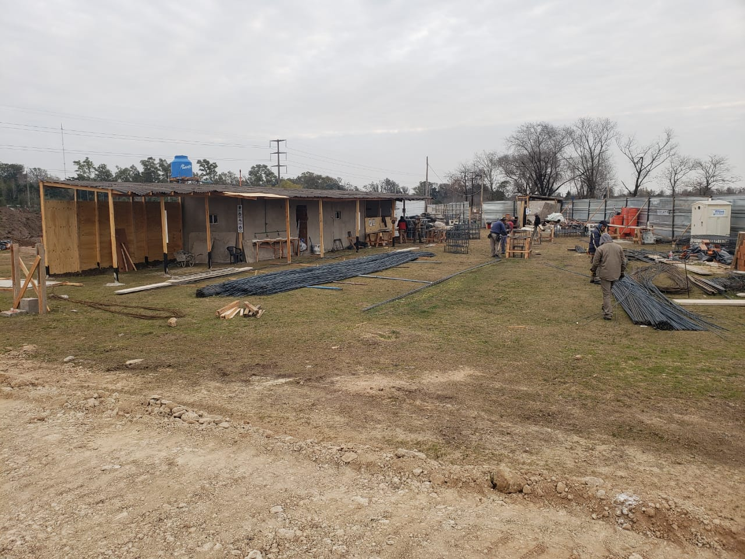
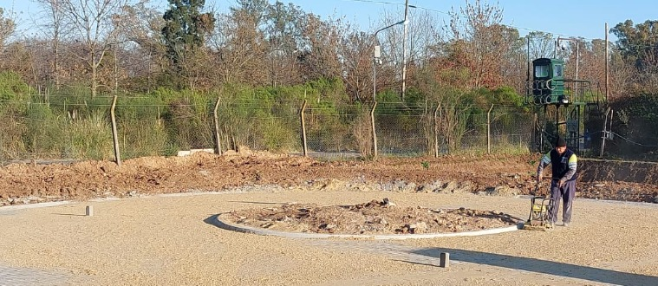
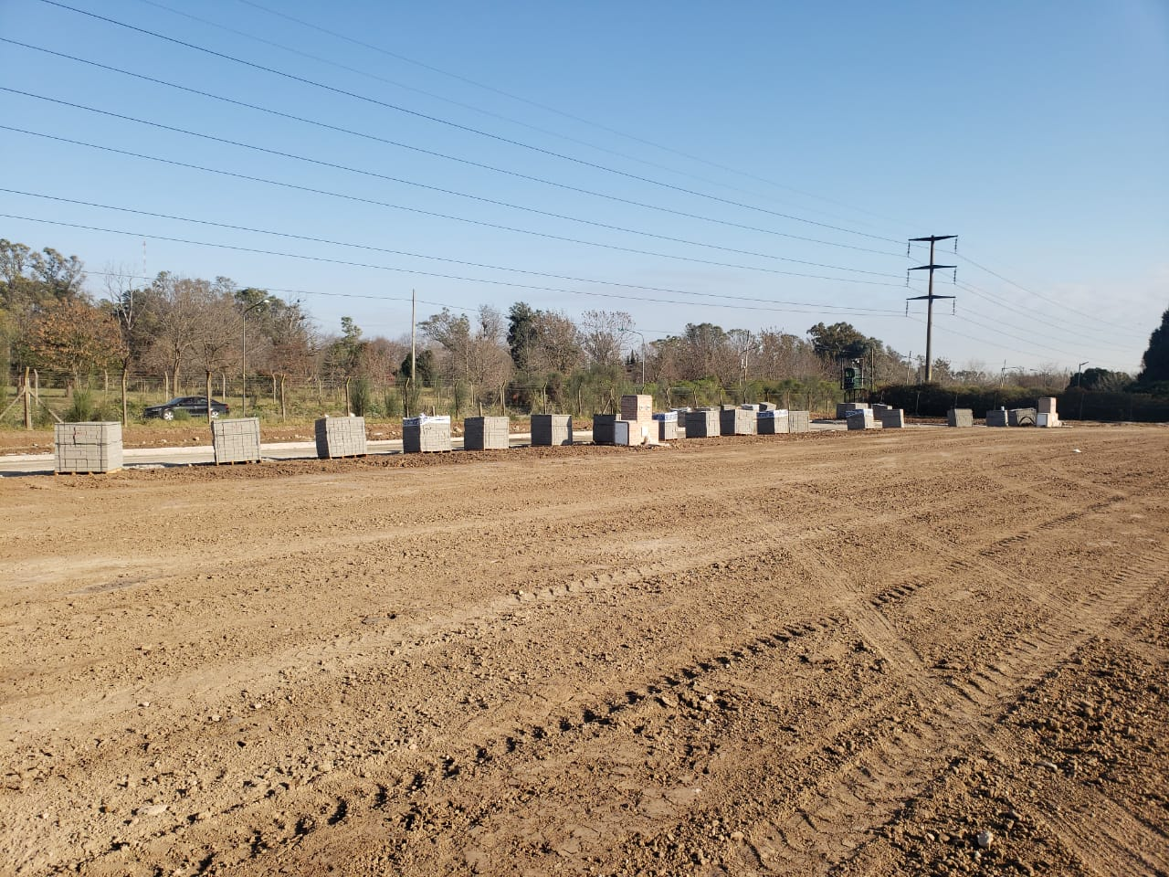
INVAC SA: Infraestructura hidráulica, vial y sanitaria.
Obras finalizadas: se ha finalizado la conformación de los reservorios y obra hidráulica interna, tendido de conductos de la red cloacal y red de agua; tendido de la ampliación de la red externa de agua (obra solicitada por Aysa).
Obras en curso: Desmonte y conformación base para calles internas, cordones y cunetas calles.
AVANCE DE OBRA – JUNIO 2022

Slide 5
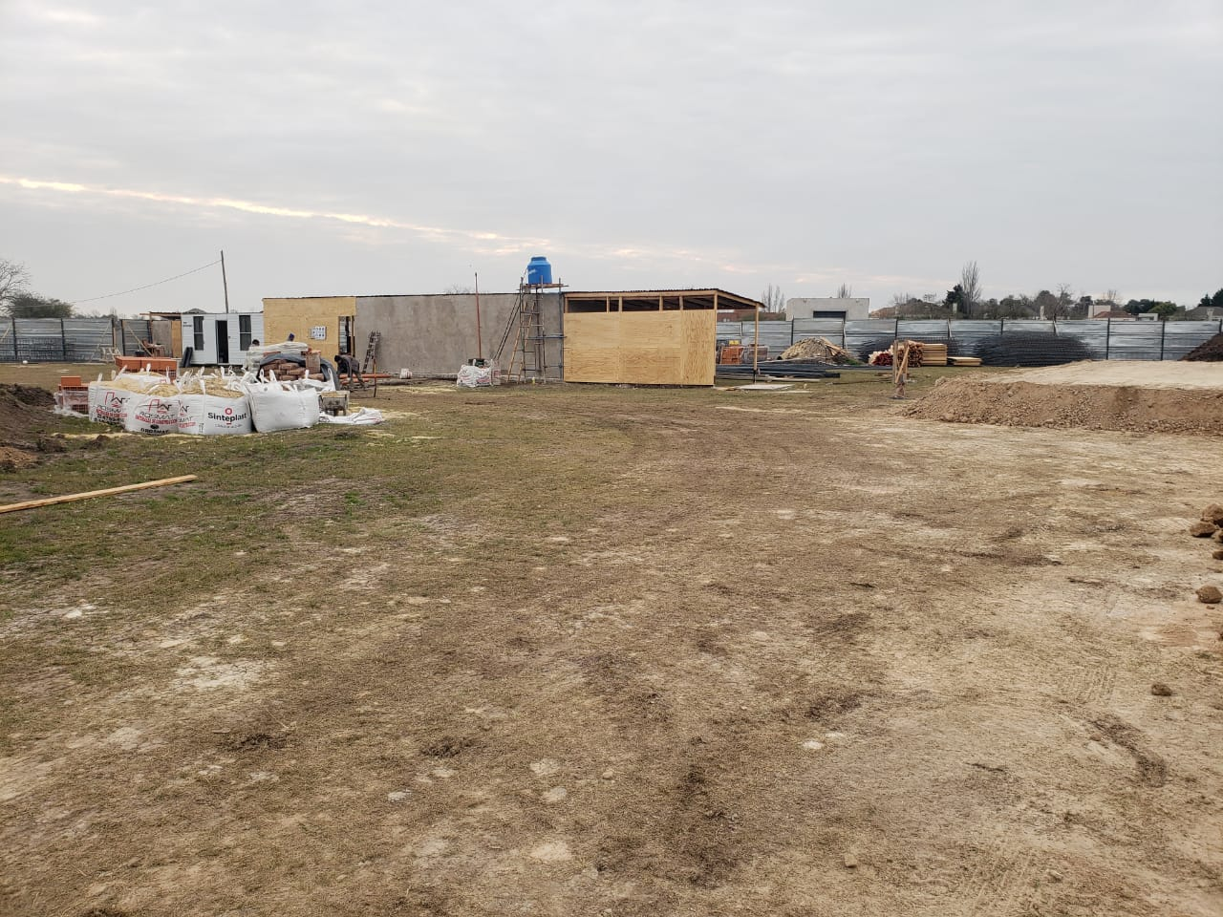
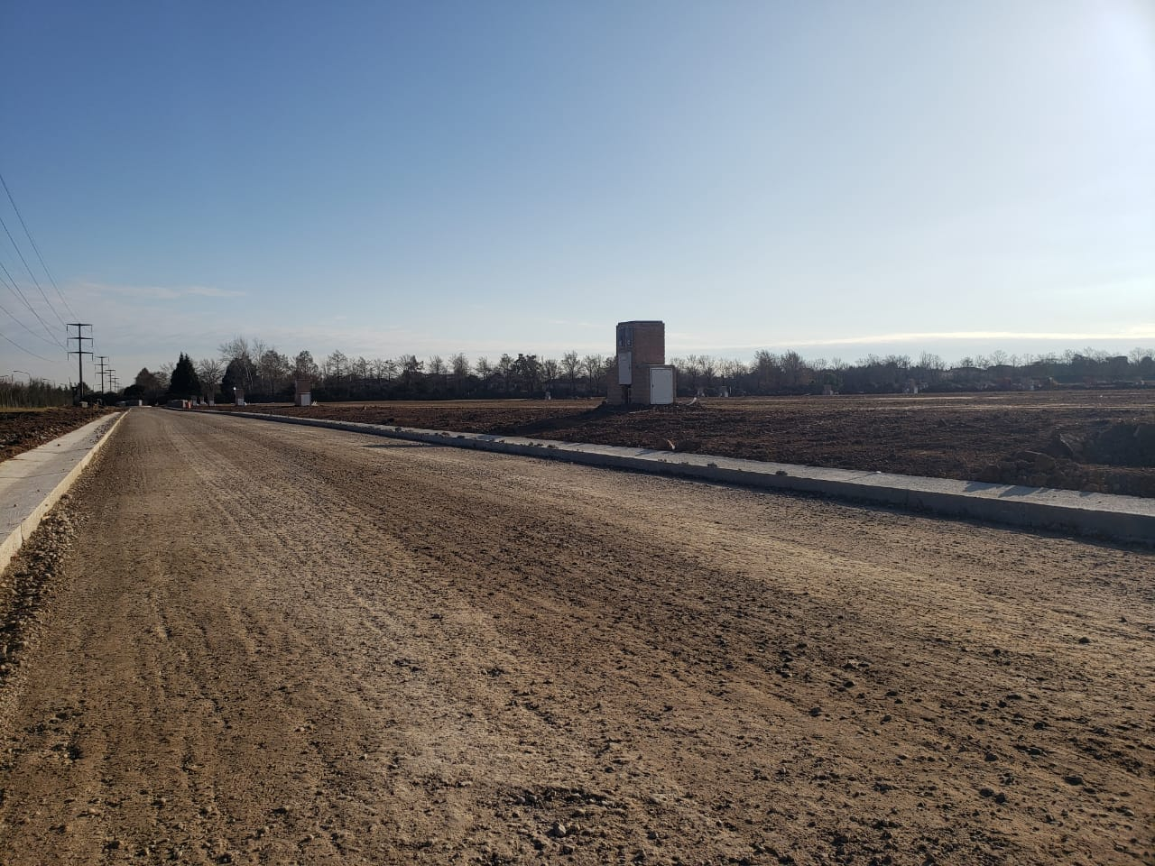
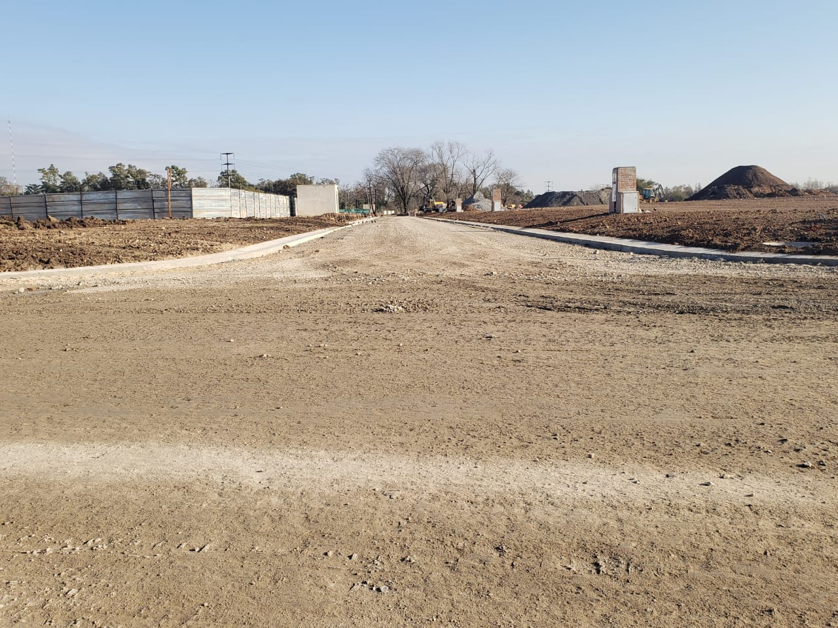
HIDRÁULICA NORTE SA: Red eléctrica y corrientes débiles.
Obras finalizadas: Tendido de canalización perimetral de seguridad.
Obras en curso: Construcción de dos subestaciones internas al barrio, construcción de pilares en lotes. Tendido de canalizaciones de corrientes débiles, baja y media tensión.
AVANCE DE OBRA – JUNIO 2022

Slide 6
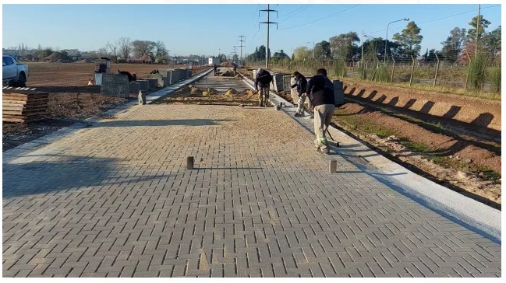
INSTALMEC: Red de Gas.
Obras en curso: acometidas a pilares de medición.
Obras por comenzar: tendido externo e interno de cañerías de red. Instalación de gas sector social.
CONCRETUS SA:
Obras en curso: provisión de tierra para relleno de lotes. Provisión y colocación de pavimento intertrabado de hormigón.
GUEMES CONSTRUCCIONES SA:
Obras en curso: obra civil, instalación sanitaria y eléctrica de edificios sector social.
Equipos operativos en obra:
Excavadora sobre orugas Volvo b210lc
Excavadora sobre orugas Volvo ec210d
Excavadora sobre orugas Doosan 140
Motoniveladora CAT 140 k
Motoniveladora Galion 850
Motoniveladora Komatsu gd 623 a
Retropala CAT 416 e
Retropala Volvo bl60
Retropala SDLG 876
Minicargadora case 175 sr
Compactador Dynapac ca250
Compactador CAT 533 cs
Tractor Massey Ferguson 1615l
Camión doble diferencial.
AVANCE DE OBRA – JUNIO 2022

